Slide 1
智慧医疗解决方案
郑来良
姚嘉琦
刘瑞祺

Slide 2
Agenda
医疗问答系统核心价值
医疗行业面临的挑战及发展趋势
医疗问答系统解决方案

Slide 3
医疗行业的发展趋势
智能化
融合最新计算机技术
信息化
高效化
随时随地实时了解业内相关信息与最新动态
更好地服务于大众、服务于社会

Slide 4
医疗行业面临的挑战
医患关系紧张
各种形式的违法违规医疗行为引起患者对医院的不满以及对医务人员缺乏信任。
医疗卫生服务体系碎片化
医疗卫生机构功能定位不够清晰以及分工协作体制不健全，导致机构间缺乏联通共享。
医疗改革
随着政府官员不断的提出废除、更换或修改现行医疗法律的计划，各规模的医疗机构需要继续去遵守复杂且不断变化的全球、区域性以及特定的行业法规。

Slide 5
医疗问答系统
为医院打造智能化导诊服务体系，有效改善患者就诊体验
让患者、患者家属、医师、护士等随时随地了解业内相关信息与最新动态
增加用户获取信息的便捷度及精准度
基于图数据库的知识存储及知识计算

Slide 6
医疗问答系统核心价值
实现正确的人在正确的时间获取正确的数据
大众可安全共享医疗信息，包括医疗机构的违法违规信息、医师护士执业信息等，以便获取医院的违规行为的事由以及处罚时间、医师护士执照时间等，辅助大众根据需求选择相应的医疗机构
基于知识图谱的医疗问答系统可帮助用户快速获取医疗机构等信息，有效地改善患者就诊体验，实现医疗服务减时间、减环节、减跑动次数

Slide 7


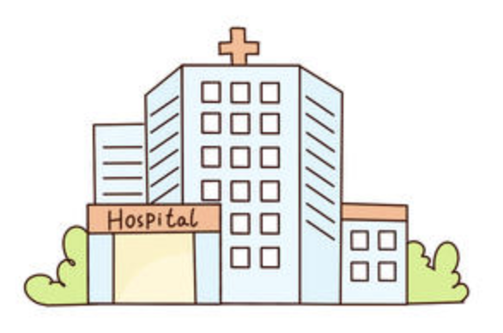
医疗问答系统解决方案
Web Server
提出问题
医疗实体识别
人机交互
用户
回答问题
功能模块
问题分类
Neo4j数据库的查询
医疗机构信息录入
医疗领域词库
医师护士信息采集
医疗违规信息录入

Slide 8
医疗问答系统解决方案
具体流程
输入问题：
在对话框内输入与医疗机构、违规信息、医师护士相关的问题，如“在哪里做窝沟封闭”、“深圳华丹医院有多少违规行为”、“深圳市人民医院妇产科医师有多少”。
问题的预处理及分词
首先选择自然语言处理工具包如jieba，HANLP等。在分词器的安装目录下，根据neo4j中的专有数据例如医疗机构、违法信息、医师、护士等，进行自定义词典。在分词器的问题目录下，开始构建不同的问题模型。然后对问题模型建立索引。
医疗实体识别
这一环节识别出问题中最常涉及包括机构名称、服务名称、违规名称、医师和护士。识别结果是一个实体名加标签类的列表，比如问题“深圳市罗湖区中医院有多少医师和护士？”，识别结果为[[“深圳市罗湖区中医院”，“医疗机构”],[“医师”，“人”],[“护士”，“人”]]
问题分类
基于已有医疗数据构造问题集训练文本分类模型，根据问题识别出的实体和关系，输入分类模型得到问题分类。
基于图数据的查询
根据已识别的实体和关系类型，使用cypher语言在Neo4j中的医疗信息知识图谱中查询对应的实体或属性。
答案生成
根据查询到的结果，生成符合对话逻辑的自然语言回答并返回给用户。

Slide 9
医疗信息实体识别

Slide 10
问题分类
问题分类
根据当前已有的医疗数据，建立问题模板：包括某医疗机构某科室有哪些医生？、某行政区有特定医疗服务(医保定点、艾滋病筛查等)的医疗机构有哪些？、某医疗机构有哪些违法信息？ 、某医疗机构的地址/等级/联系方式？等
根据已有问题模板，构造问题集
采用贝叶斯模型对问题集进行训练得到贝叶斯文本分类模型
输入问题通过抽取获得医疗实体和关系
对实体和关系编码并输入分类模型，得到问题分类

Slide 11
基于知识图谱的查询
本系统使用Cypher语言在图数据库Neo4j中查询答案
结合问题实体和问题模板索引，生成Cypher查询语句
通过py2neo工具连接neo4j图数据库检索
答案生成

Slide 12
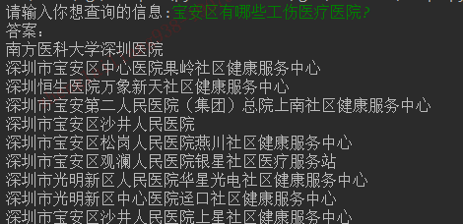
问答结果示例
问答结果示例1
问题：宝安区有哪些工伤医疗医院？

Slide 13
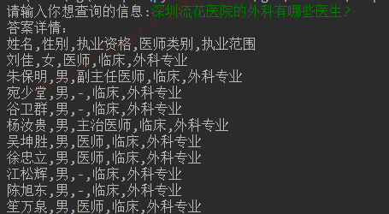
问答结果示例
问答结果示例2
问题：深圳流花医院的外科有哪些医生？

Slide 14
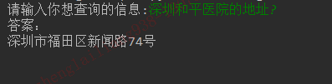
问答结果示例
问答结果示例3
深圳和平医院的地址？

